Slide 1
Français CE2
Séquence 3 / séance 1

Slide 2
Notion : Bilan sur la conjugaison des verbes
Lecture d’un texte
- Se poser des questions sur le texte
- Comprendre le texte
Grammaire / Conjugaison
- Réviser la conjugaison des verbes
- S’exercer
Orthographe
- Apprendre à écrire avec la dictée flash

Slide 3
Lecture : je lis et je comprends

Slide 4
Le Petit Chaperon Vert Le Petit Chaperon Vert est une fille très sympathique, et courageuse. Elle n’a qu’une ennemie, cette sale menteuse de Petit Chaperon Rouge. La voici en chemin, elle traverse la forêt pour aller voir sa grand-mère, lui porter à manger et des médicaments. Tout se passe admirablement bien sauf que la grand-mère a un gros rhume. Oui, tout irait pour le mieux, même avec le loup qui rôde, s’il n’y avait pas cette andouille de vantarde de Chaperon Rouge. Un livre pour les enfants qui aiment déjà lire tous seuls. Le Petit Chaperon Vert, Grégoire Solotareff et Nadja, éditions L’école des Loisirs
Le Petit Chaperon Vert | Le Petit Chaperon Rouge
- une fille très sympathique et courageuse | - (qu’)une ennemie - cette sale menteuse - cette andouille de vantarde

Slide 5
Écouter et suivre la lecture pour le plaisir…
Il était une fois une petite fille que tout le monde appelait « le Petit Chaperon Vert » parce qu’elle portait une sorte de capuchon pointu et vert.
Sa grande sœur portait un chaperon jaune et sa meilleure amie un chaperon bleu. Mais elle avait une ennemie (une petite fille qu’elle détestait parce que c’était une menteuse) qui portait un chaperon rouge…
…et celle-là, elle la détestait vraiment.
Un jour, sa mère lui dit….

Slide 6
Faisons maintenant un point sur ce que l’on a appris aujourd’hui.
Quand on achète ou que l’on emprunte un livre, on peut lire sa 4ème de couverture.
Elle peut nous donner des informations sur le déroulement de l’histoire, sur les personnages que l’on va rencontrer.
Sur cette 4ème de couverture, on peut aussi lire des conseils adressés au lecteur.

Slide 7
Conjugaison
Bilan : conjuguer les verbes au présent, à l’imparfait et au futur

Slide 8
Des propriétés du verbe
Réponds par VRAI ou FAUX
Un verbe est un mot invariable.
Un verbe non conjugué est à l’infinitif.
La forme du verbe dépend du temps, du nombre et du genre du sujet.
Les adjectifs s’accordent en genre et en nombre avec les verbes.
Un verbe indique souvent une action ou un état.
Dans le passé, les enfants n’allaient pas à l’école.
En ce moment, tu sembles fâché, tu ne discutes pas avec tes anciens amis.
Dans quelques jours, vous nagerez dans ce magnifique océan.

Slide 9
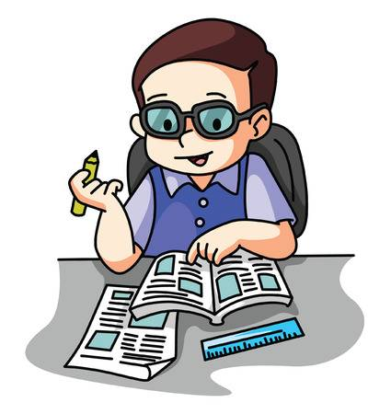
Classe les formes verbales
Passé (imparfait) | Présent | Futur
ils mangeront
elles tombaient
tu cries
nous voulions
nous venions
je discute
vous partirez
elle essuie
tu arriveras

Slide 10
Conjugue le verbe correctement
Tu préfères lire dans mon jardin.
Demain, tu ________________lire dans mon jardin.
Elles jouent avec leur cerceau.
Il y a longtemps, elles ______________________avec leur cerceau.
Vous apportez une galette et un petit pot de beurre.
Bientôt, vous ___________________ une galette et un petit pot de beurre.
Nous mangeons une tarte aux fraises pour fêter mon anniversaire.
Quand j’étais une petite fille, nous ________________ une tarte aux fraises pour fêter mon anniversaire.

Slide 11
Choisis le sujet qui convient pour chacun des verbes
______________se couche, _______ quittons la plage et rentrons à la maison.
Sais-_____ que l’année prochaine ____ serai en CM1 ?
____________________rencontrait souvent son ennemie quand _____ se baladait dans la forêt.
Est-ce que ______ pouvez prendre votre cahier et votre stylo pour écrire ?
tu
le soleil
le Petit Chaperon Vert

Slide 12
Les verbes du 1er groupe
Imparfait
je discutais
tu discutais
il / elle discutait
nous discutions
vous discutiez
ils / elles discutaient
Présent
je discute
tu discutes
il / elle discute
nous discutons
vous discutez
ils / elles discutent
Futur
je discuterai
tu discuteras
il / elle discutera
nous discuterons
vous discuterez
ils / elles discuteront

Slide 13
Orthographe
J’apprends à écrire des mots et des phrases

Slide 14
Dictée flash : étape 1
demoiselle
ennemie
vantarde
courageuse
elle
a
déteste
qu’
n’
une
la
cette

Slide 15
Dictée flash : étape 2
La demoiselle courageuse n’a qu’une ennemie, elle déteste cette vantarde !

Slide 16
Pour terminer
Il existe de nombreuses histoires détournées
qui évoquent le Petit Chaperon Rouge…
Je vous propose quelques titres :
Mademoiselle Sauve-qui-peut, P. Corentin, éditions L’école des loisirs
Le Petit Chaperon Vert, G. Solotareff et Nadja, éditions L’école des loisirs
Le Chapeau rond rouge, Geoffroy de Pennart, éditions L’école des loisirs
Petit Lapin Rouge, Rascal, éditions L’école des loisirs
Il y en a plein d’autres. Je vous encourage à aller les regarder de plus près !

